Slide 1


Slide 2
Norgespecs™
Norgespecs™ er en merkeordning som gjør hverdagen enklere for annonsører og byråer, ved å standardisere tekniske spesifikasjoner, formater og navngivning. Slik som “Nyt Norge” for matvarer, sørger Norgespecs™ for at det er enkelt å velge norsk, ved at annonsemateriell fungerer på tvers av norske medier.

Slide 3
Spesifikasjoner
Videoformater
Det følgende er de tekniske spesifikasjonene for Instream-formater merket Norgespecs™.
 | Filtype | Kodeks | Audiolevel | Dimensjoner | Aspect ratio | Framerate | Maks størrelse
Norgespecs™ | .mp4 / VAST | H264 | -23 +/- 1 LUFS/LKFS | 1080p / 720p | 16:9 / 9:16 | 25fps | 500MB

Slide 4
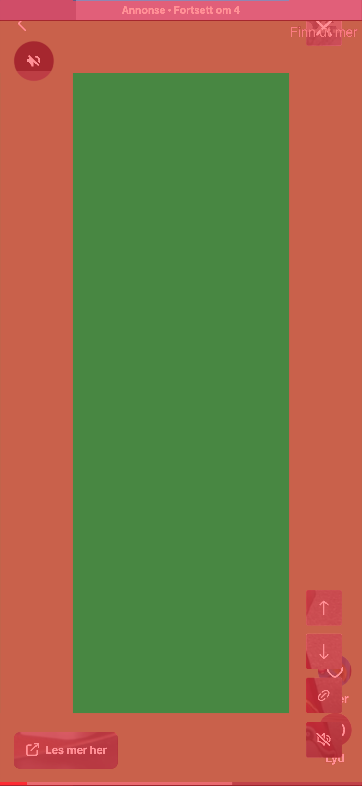
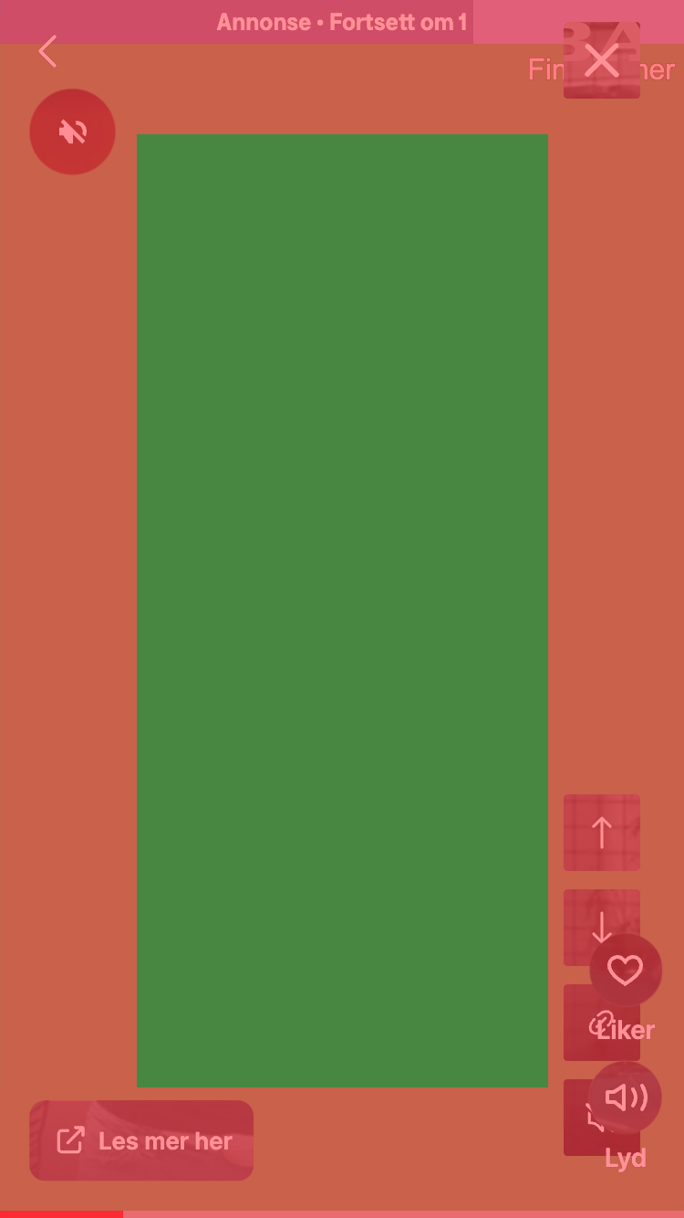
Safe Zones
Vertikalvideo
iPhone 14 Pro Max
iPhone SE
Safe Zones Vertikal Video
Vi gjør det enkelt, og sier at annonsørene kun trenger å ta høyde for 20% av skjermbredden / 20vw langs høyden og bredden, uansett om de leverer 720p eller 1080p.
Norgespecs™ for 9:16 er; 20% av bredden / 20vw langst kantene øverst, til høyre, til venstre og nederst. Detaljert eksempel for 1080x1920; 216px bred, 1920px høy til høyre og venstre. 1080px bred, 216px høy øverst og nederst.

Slide 5

Safe Zones
Horisontalvideo
Safe Zones Horisontal Video
Vi gjør det enkelt, og sier at annonsørene kun trenger å ta høyde for 10% av skjermbredden / 10vw langs høyden og bredden, uansett om de leverer 720p eller 1080p.
Norgespecs™ for 9:16 er; 20% av bredden / 20vw langst kantene øverst, til høyre, til venstre og nederst. Detaljert eksempel for 1920x1080; 384px bred, 1080px høy til høyre og venstre. 1920px bred, 384px høy øverst og nederst.
Vi tar høyde for selv de minste skjermene

